Slide 1



Doenlijkere uitvoeringsprocessen en beleid: hoe doe je dat?
Dag van het gedrag
9 november 2023
Notes:
Welkom en voorstellen - Saskia

Slide 2
Programma
Welkom en introductie
Belang van doenvermogen/gedrag in beleidsvorming
Voorbeelden
Een doenlijk UWV
Vragen en discussie
Notes:
Start 13:30
Introductie en uitleg (15)
Werken aan je eigen casus (45)
Goede en slechte voorbeelden (15)
Pauze - 14:45 tot 15:00
Kader (5)
Werken aan je eigen casus (25)
Presentatie uitleggen (5)
Presentatie voorbereiden (25)
Presenteren resultaten 16:00

Slide 3
Wat is doenvermogen?
Notes:
Wie van jullie is al bekend met het begrip doenvermogen?
Over naar Sabine

Slide 4
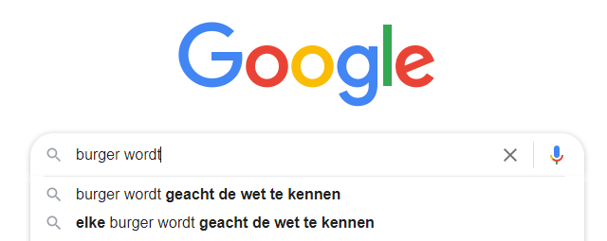

Slide 5
Burgers, zzp’ers en kleine MKB komen soms in de knel omdat zij mede door onoplettendheid niet aan de complexiteit van wet- en regelgeving voldoen
Zelfs als zij dat wel willen én fysiek ook kunnen.
Onbedoelde fouten en boetes
Niet-gebruik van toeslagen, diensten en voorzieningen
Levensgebeurtenissen

Slide 6
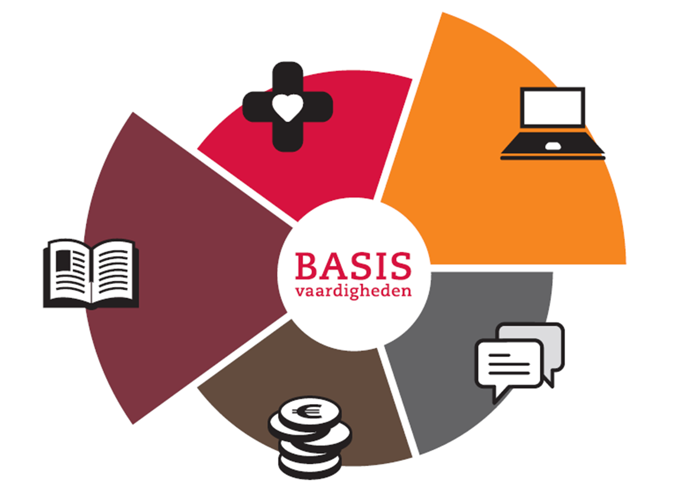


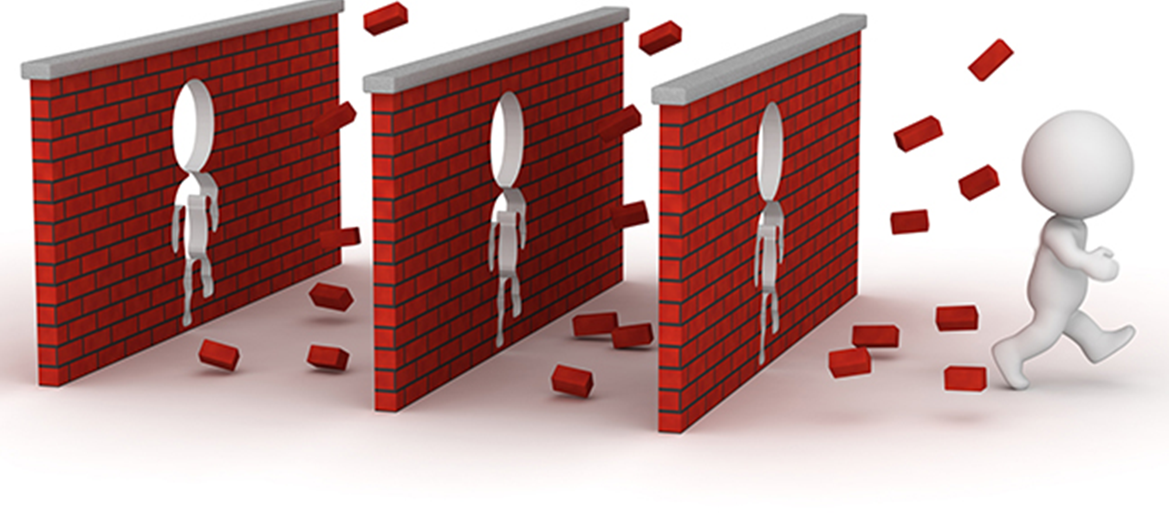
Wat hebben mensen nodig om zelfredzaam te zijn?
Traditioneel: Kennis
Basisvaardigheden
Doenvermogen
Notes:
De maatschappij vraagt dus veel zelfredzaamheid van haar burgers.
Vroeger was het idee dat wanneer we burgers maar je juiste kennis geven, dat ze dan vanzelf gaan doen wat handig is.
We weten nu dat daar veel meer voor nodig is – een aantal basisvaardigheden. Bijv leesvaardigheden, digivaardigheden, inzicht hebben in je financien.
Sinds een paar jaar hebben we er een “nieuw” begrip bij en dat is doenvermogen.
TOEVOEGEN; doenvermogen is echt iets anders dan basisvaardigheden. Iemand kan het in principe wel doen, maar het lukt niet.

Slide 7
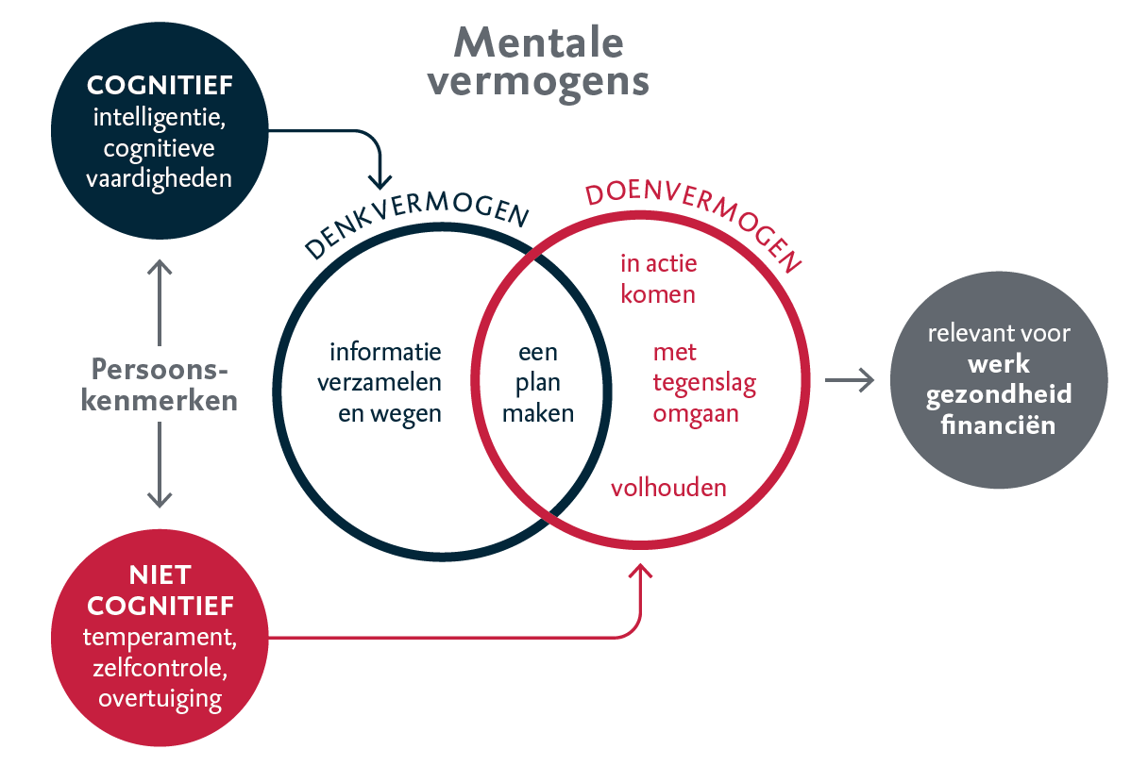

WETEN ≠ WILLEN ≠ KUNNEN ≠ DOEN
Overheid is verantwoordelijk voor doenlijke wet- en regelgeving
Notes:
MK
Gaat juist om wat er psychologisch en in je hoofd gebeurd, gaat niet per se om het fysieke
In het overlappende zit misschien wel keuzes maken
(voorbeeld: in je hoofd keuze gemaakt, maar vergeet het wel door te geven).
Als een burger iets begrijpt, weet dat het goed voor hem is, wat hij eigenlijk zou moeten doen, betekent dat nog niet automatisch dat hij het ook gáát doen. En toch maken we vaak nog wetten met in ons achterhoofd die rationele zelfredzame homo economicus die met de juiste financiële prikkels vanzelf doet wat het beleid beoogt. Dat leidt niet alleen tot minder effectief beleid, maar het kan burgers ook ernstig in de problemen brengen als zij te maken met de consequensties van hun verkeerde of uitblijvende handelen.

Slide 8
Centrale boodschap rapport
Hanteer een realistisch beeld van de burger:
Weten leidt niet altijd tot doen
Doenvermogen is begrensd
Neemt af door stress of mentale belasting
Komt in de beste kringen voor

Slide 9
Wanneer houd je rekening met doenvermogen?
Doenlijkheid meewegen bij inrichting uitvoering
Laag doenvermogen herkennen en er mee omgaan
Conclusies en overgebleven knelpunten
Doenvermogen in invoeringstoets
Doenlijkheid meewegen
Contact- momenten met burgers
Beleids-voorbereiding
Uitvoeringstoets &
besluitvorming
Inrichten uitvoerings-processen
Evaluatie
Notes:
Ten tweede zou het CWI de arbeidsverplichtingen moeten versoepelen. Momenteel zijn de arbeidsverplichtingen zeer strikt: een bijstandsgerechtigde moet verhuizen als hij geen werk binnen drie uur reizen kan vinden32.
Automatiseren ipv burgers het zelf laten doen.
Zie boetes niet als oplossing

Slide 10
De door het kabinet vastgestelde kwaliteitseis doenvermogen
  De verplichting om in de beleidsvorming rekening te houden met doenlijkheid
  Conclusies en knelpunten t.a.v. doenlijkheid en de doelgroepen “in de uitvoeringstoets”.
Notes:
MK
Gaat juist om wat er psychologisch en in je hoofd gebeurd, gaat niet per se om het fysieke
In het overlappende zit misschien wel keuzes maken
(voorbeeld: in je hoofd keuze gemaakt, maar vergeet het wel door te geven).
Als een burger iets begrijpt, weet dat het goed voor hem is, wat hij eigenlijk zou moeten doen, betekent dat nog niet automatisch dat hij het ook gáát doen. En toch maken we vaak nog wetten met in ons achterhoofd die rationele zelfredzame homo economicus die met de juiste financiële prikkels vanzelf doet wat het beleid beoogt. Dat leidt niet alleen tot minder effectief beleid, maar het kan burgers ook ernstig in de problemen brengen als zij te maken met de consequensties van hun verkeerde of uitblijvende handelen.

Slide 11
Toetsing op de kwaliteitseis doenvermogen
Adviescollege toetsing regeldruk
  Is er een doenvermogentoets uitgevoerd: ja/nee?
Rijk brede wetgevingstoetsing vanuit JenV
  Toetsprioriteit doenvermogen: hoe is doenlijkheid in kaart gebracht, wat was het oordeel, en hoe zijn de afwegingen meegenomen bij de invulling van het wetsvoorstel?
Beoordelingskader van de Raad van State:
  Doenvermogen burgers en private partijen/ondernemers: Is aandacht geweest voor de doenbaarheid? Zijn de doelgroepen geraadpleegd? Wat zijn gevolgen van onoplettendheid en kleine fouten?

Slide 12
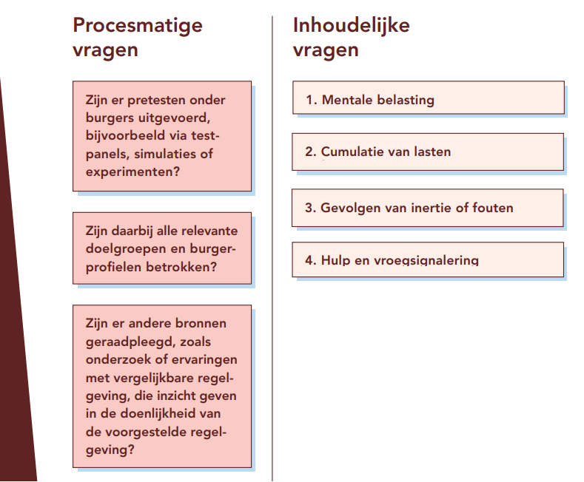
Doenvermogentoets is als kwaliteitseis opgenomen in het Beleidskompas

Slide 13
Conclusie uit sessie met 20 academici uit de gedragswetenschappen + SCP
Gedragswetenschappelijke inzichten passen in de doenvermogentoets
→ maak geen nieuwe toets
Doenvermogen als taalgebruik voor het Nederlands openbaar bestuur
Maar vul de aandachtspunten in de doenvermogentoets aan met extra facetten, o.a. de rol van sociale context

Slide 14
De context waarin je naar doenlijkheid van beleid en wetgeving kijkt
Doenlijkheid in kaart gebracht?
Doenlijkheid meegewogen?
Oordeel, aanpak en afwegingen inzichtelijk maken!
En....
Adequaat, tijdig en transparant

Slide 15
Voorbeeld 1: IBO Vereenvoudiging Sociale Zekerheid
SZW, Financiën, BZK, EZK, AZ, UWV, SVB, Divosa en CPB
Wat hebben ze o.a. gedaan ?
Belangrijkste doenvermogen principes uit de wetenschap vertaald naar de praktijk van de sociale zekerheid
Principes geraadpleegd bij ontwikkelen beleidsopties
28 beleidsopties door doenvermogen experts beoordeeld op die principes
2 beleidsopties uitgewerkt en in scenariovorm aan de doelgroepen voorgelegd
Waarom goed?
Doenlijkheid in kaart gebracht Tijdig – vroeg in het proces én op verschillende momenten
Afwegingen meegenomen Adequaat – door verschillende hulpmiddelen te gebruiken
Oordeel en afwegingen inzichtelijk Transparant – methode, afwegingen en oordeel zichtbaar in rapportage

Slide 16
Voorbeeld 2 – OCW/DUO
Herinvoering van de basisbeurs
Simulatie van DUO omgeving
Waarom goed?
Doenlijkheid in kaart gebracht Tijdig – vroeg in het proces
Afwegingen meegenomen Adequaat – door ‘simulatie’
Oordeel en afwegingen inzichtelijk Transparant – methode, afwegingen en oordeel zichtbaar

Slide 17
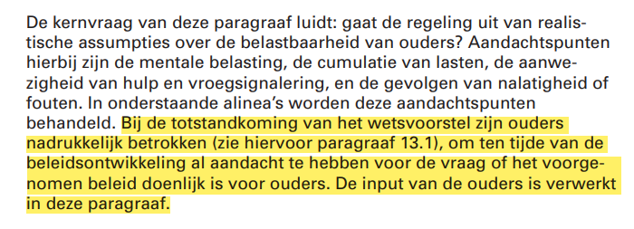
Memorie van Toelichting – best practice
Voorbeeld 3: Regels ten behoeve van de kinderopvang op Bonaire, Sint Eustatius en Saba (Wet kinderopvang BES)
Notes:
Misschien goed om het wetvoorstel uit te printen en de doenvermogentoets aan de toetsers te geven?
Mondeling hier vertellen:
Doenlijkheid in kaart gebracht
Doenlijkheid meegewogen in afwegingen
Oordeel en afwegingen expliciet gemaakt.
Goed om te benoemen dat de mentale belasting, gevolgen etc. langere stukken zijn in het wetvoorstel zelf (deze kunnen we evt. uitprinten)
En ook weer: tijdig, adequaat (ouders betrokken, handelingen uitgeschreven, doelgroepen in kaart gebracht) en transparant.

Slide 18
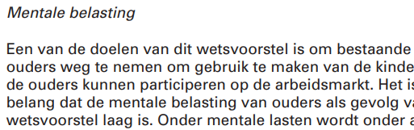
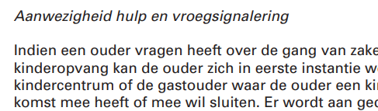
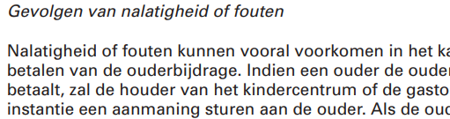
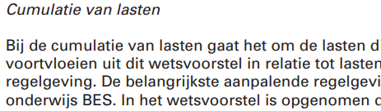
Memorie van Toelichting – best practice
Regels ten behoeve van de kinderopvang op Bonaire, Sint Eustatius en Saba (Wet kinderopvang BES)
Notes:
Misschien goed om het wetvoorstel uit te printen en de doenvermogentoets aan de toetsers te geven?

Slide 19
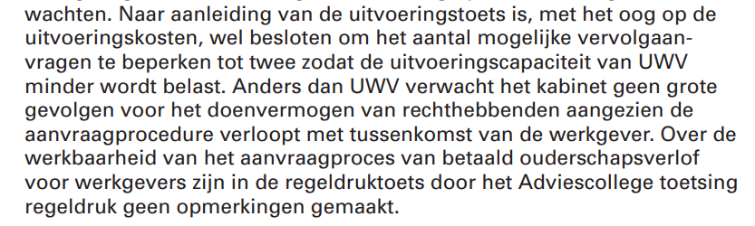

Memorie van Toelichting – aandachtspunt
Wet betaald ouderschapsverlof
Waarom bad practice?
Doenlijkheid in kaart gebracht Niet tijdig – laat in het proces (uitvoeringstoets)
Afwegingen meegenomen Niet adequaat – hulpmiddelen onbekend, oordeel uitvoerder niet meegewogen
Oordeel en afwegingen Expliciet – hulpmiddel en afweging onbekend, oordeel zichtbaar
inzichtelijk gemaakt gemaakt
}
19

Slide 20

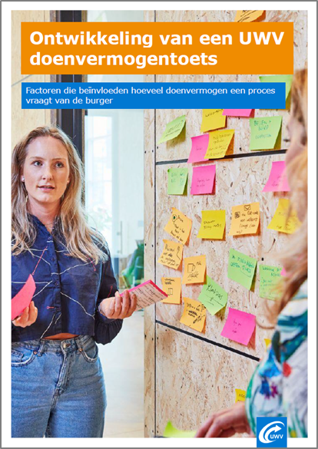
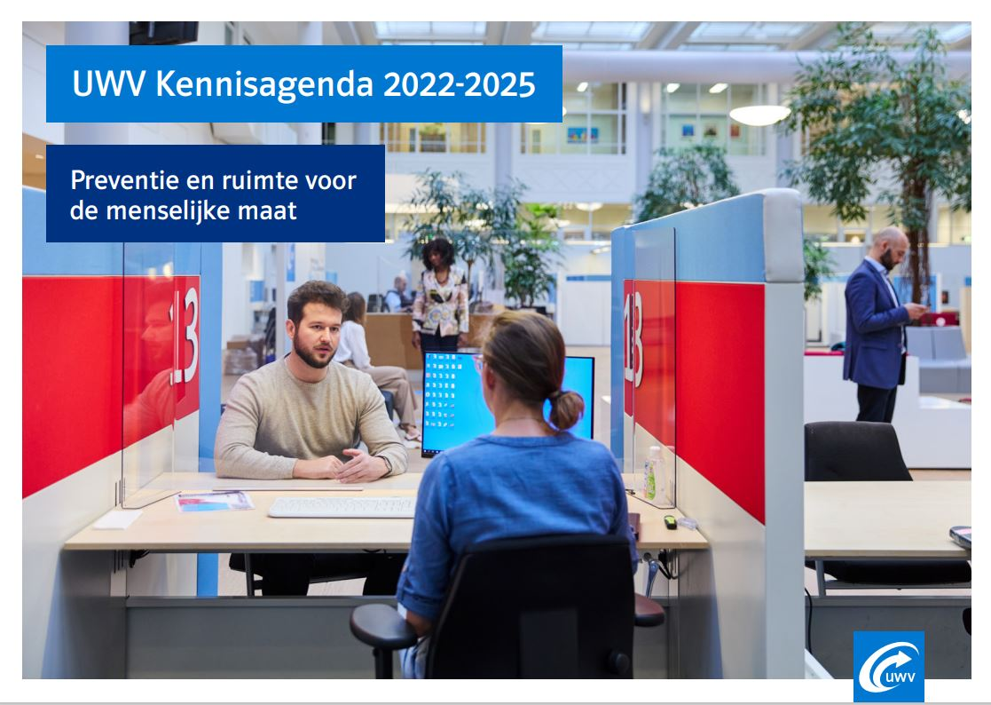
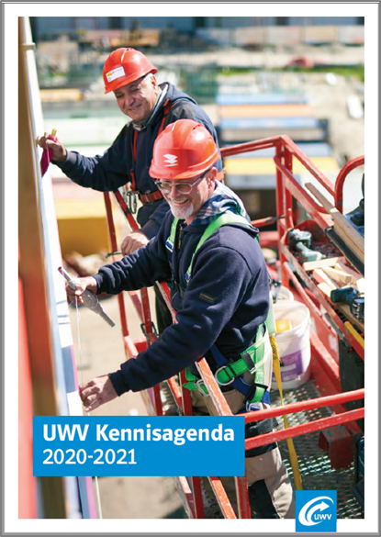

Veel te leren van UWV over de inbedding van doenvermogen in het werk
Notes:
In de Kenisagenda 2022-2025 is het kennisthema Doenvermogen opgenomen.
Hiermee doen we onder andere onderzoek naar de doenvermogen toets voor beleid en de doenvermogenanalyse voor processen.
Ook in de voorgaande kennisagenda was er al aandacht voor doenvermogen en daar zijn onder andere de rapporten over doenvermogen en basisvaardigheden en de ontwikkelingen van een UWV doenvermogentoets uit voort gekomen.
Maar voordat we verder ingaan op wat we met de huidige kennisagenda willen bereiken, gaan we eerst terug naar Doenvermogen – wat is dat nou eigenlijk?

Slide 21


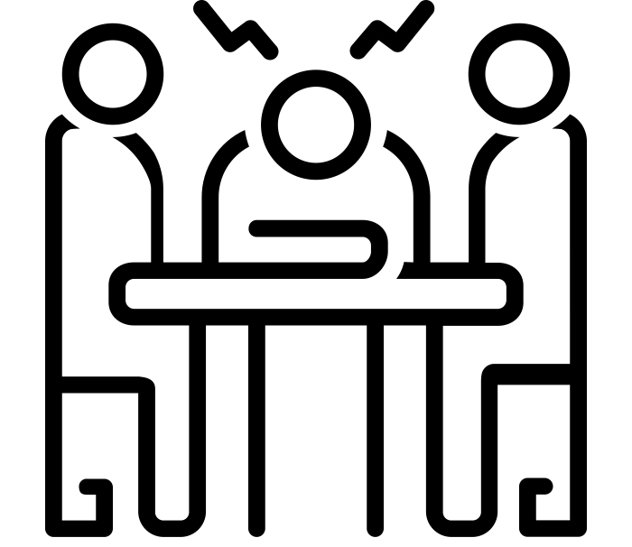

Doenvermogen relevant op vier niveaus
Persoonlijk
Situatie/
omgeving
Uitvoerings-proces
Beleid
Individuele verschillen tussen mensen zijn robuust en weinig trainbaar
Kan zorgen voor stress, waardoor het doenvermogen vermindert
Rekening houden met doenvermogen in uitvoeringsprocessen en cliëntcontact
Doenvermogentoets voor beleid, wet- en regelgeving
Notes:
Martijn neemt over
Doenvermogen verschilt van nature per persoon en is niet aan te leren (het hangt niet per se samen met bv een laat opleidingsniveau): TOEVOEGEN hier ook ingaan op dat we geen doenvermogen of denkvermogen meten bij clienten en hier verder ook niks mee kunnen doen.
Stressvolle (of intense?) situaties zoals levensgebeurtenissen verminderen het doenvermogen
Voor UWV geldt; het gaat altijd om mensen die midden in een levensgebeurtenis zitten, daarom onze processen zo inrichten dat het zo min mogelijk doenvermogen vraagt (misschien een voorbeeld van brieven etc, maw onze experimenten aan de achterkant)
Maar veel gevraagd doenvermogen zit al ingebakken in hoe wetgeving wordt opgesteld

Slide 22

Doenvermogen op persoonlijk niveau
Individuele verschillen - Natuurlijke aanleg voor doenvermogen
Bijna niet te trainen - robuuste eigenschappen
Persoonlijk

Slide 23
Doenvermogen op situatie-/ omgevingsniveau
Stress vermindert doenvermogen
Hierdoor kan iedereen een verlaagd doenvermogen krijgen
De situatie (binnen en buiten UWV) kan stress veroorzaken
Situatie/
omgeving
Normale doenvermogen
Stress
Huidige doenvermogen

Slide 24
Doenvermogen op beleidsniveau
Rekening houden met hoeveelheid doenvermogen beleid vraagt
Bewust zijn van eigenschappen die beleid doenlijk of juist niet maken
Burger kan met meerdere instanties tegelijk te maken hebben
Zorg dat eisen UWV niet conflicteren met eisen andere instanties
Beleid

Slide 25

Doenvermogentoets SBK
Stap 1: Wat zijn de beleidsdoelstellingen en op wie is het nieuwe beleid gericht?
Stap 2: Wat moeten cliënten gaan doen door dit beleid/deze wetgeving?
Stap 3: Kijkend naar het antwoord op vraag 2: wat is er bekend over hoe dit gedrag tot stand komt?
Stap 4: Kijkend naar het antwoord op vraag 2: welke wijzigingen worden voorgesteld om dit gedrag (verder) te stimuleren?
Stap 5: Is het aannemelijk dat de beleidsdoelstelling gerealiseerd wordt met de voorgestelde wijzigingen?
Stap 6: Welke (mentale) inspanning wordt van cliënten gevraagd?
Stap 7: Kijkend naar het antwoord op vraag 6: is het aannemelijk dat cliënten in staat zijn om de mentale inspanningen te doen? Waarom?
Stap 8: Wat zijn de consequenties voor cliënten als zij niet doen wat wordt beoogd of het niet op de juiste manier doen? Staat dat in verhouding?
Stap 9: Welke aanpassingen kan het ministerie doen in wet- en regelgeving? En welke ondersteuning kan UWV bieden, onder andere door rekening te houden met doenvermogen en gerelateerde knelpunten weg te nemen, om het gewenste gedrag te faciliteren?
Stap 10: Wat willen we het ministerie adviseren?

Slide 26
Doenvermogen op procesniveau
Natuurlijke aanleg en hoeveelheid stress zijn onbekend
Hoeveel doenvermogen vragen we van burgers/cliënten bij processen/diensten?
Proces
?
Notes:
Sabine
Zoals Sabine al aangaf kan er doenvermogen spelen op verschilende niveau’s. We weten van clienten niet perse wat hun natuurlijke aanleg is en onder hoeveel stress ze staan.
Aan de andere kant wordt er door UWV uitvoeringsprocessen best veel doenvermogen gevraagd van onze clienten. Denk hierbij aan het aanvragen van een uitkering en hoeveel formulieren en processtappen daarbij komen kijken.
Tot nu toe wisten we niet zo goed hoeveel doenvermogen uitvoeringsprocessen van burgers vraagt… of hoeveel doenvermogen we eigenlijk van hen kunnen vragen.

Slide 27


Doenlijkheidsanalyse UWV
START
Notes:
Daarom hebben we de Doenlijkheidsanalyse ontwikkeld. Hiermee bekijken we vanuit het perspectief van een client naar een bepaald proces en analyseren daarmee hoe doenlijk het proces is.

Slide 28



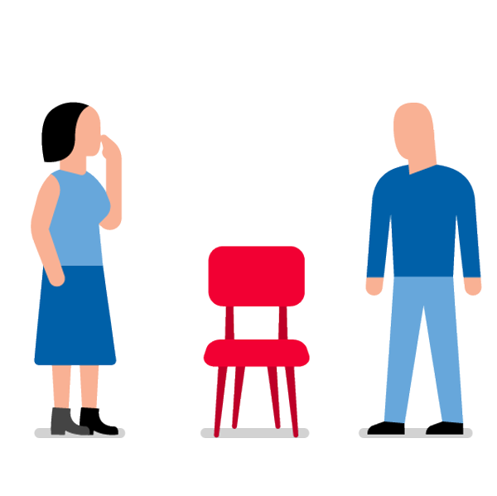
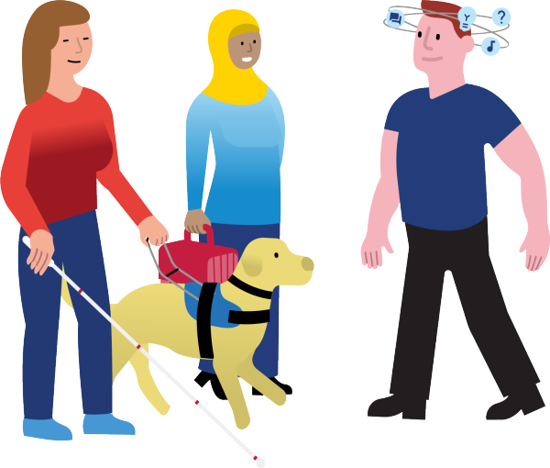
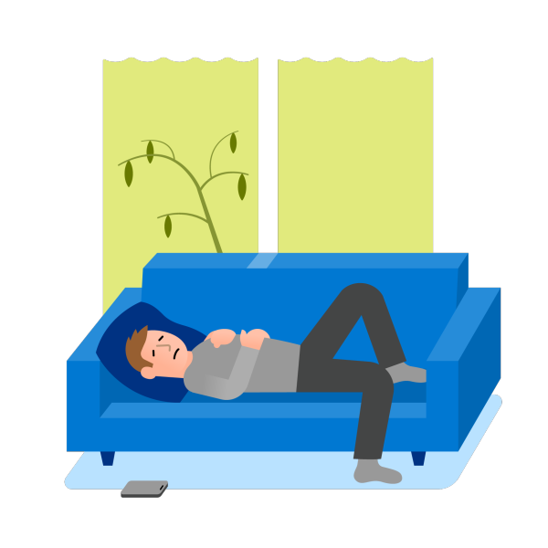
Categoriën Doenlijkheidsanalyse
Aandachtspunten
1.1
1.2
1.3
1.4
1.5
1.6
1. Cliënten moeten gedrag opstarten
2.1
2.2
2.3
2.4
2.5
2. Cliënten moeten het proces begrijpen
3.1
3.2
3.3
3.4
3.5
3.6
3. Cliënten moeten hun gedrag volhouden
4.1
4.2
4.3
4.4
4.5
4. Cliënten en/of UWV kunnen fouten maken
5.1
5.2
5. Sommige cliënten passen niet goed in de standaardprocedure
6.1
6.2
6. Cliënten kunnen te maken hebben met stress
Totaal
#
#
#
* = niet van toepassing, = houdt rekening met doenvermogen, = mogelijk ondersteuning nodig, = aandachtspunt voor verbetering
Notes:
Met deze tool bekijken we middels 6 categorieën naar een proces. Deze categorien zijn: Opstarten, Begrijpen, Volhouden, Fouten maken, Maatwerk en Stress
Bij elk onderdeel wordt gekeken in hoeverre het proces rekening houdt met doenvermogen, mogelijk ondersteuning nodig heeft of aandacht nodig heeft voor mogelijke verbeteringen.

Slide 29
Begrijpen
2. Cliënten moeten het proces begrijpen
Aandachtspunten
Aandachtspunten
Kan de cliënt met vertrouwen keuzes maken?
Kan de cliënt met vertrouwen keuzes maken?
2.1
2.2
Heeft de cliënt voldoende handelingsperspectief?
2.3
2.4
Heeft de cliënt voldoende inzicht of gemaakte acties geslaagd zijn?
2.5
* = niet van toepassing, = houdt rekening met doenvermogen, = mogelijk ondersteuning nodig, = aandachtspunt voor verbetering
Terug naar hoofdpagina

Slide 30
Kan de cliënt met vertrouwen keuzes maken?
2.1 Cliënten overzien hun situatie in het proces
Houdt rekening met doenvermogen
Aandachtspunt voor verbetering
Oordeel
Mogelijk ondersteuning nodig
n.v.t.
Voorbeelden
Toelichting
2.2 Indien cliënten een keuze moet maken, overzien ze de impact van hun keuze
Houdt rekening met doenvermogen
Aandachtspunt voor verbetering
Oordeel
Voorbeelden
Mogelijk ondersteuning nodig
n.v.t.
Toelichting
Terug naar begrijpen
Terug naar hoofdpagina

Slide 31
Cliënten overzien hun situatie in het proces
Uitleg
Voorbeelden
  De situatie van een cliënt kan complex zijn door een samenloop van regelingen, processen, wetten of omstandigheden. Er kunnen uitzonderingen of afhankelijkheden aanwezig zijn. Er kunnen onduidelijkheid of ambiguïteit in de situatie van de cliënt zijn, waardoor niet zeker is wat voor de cliënt van toepassing is.
  Ondersteuning
  Wat doet UWV om de cliënt te ondersteunen bij het overzien van de situatie?
Bij de overstap van de nieuwe Wajong geeft de Arbeidsdeskundige uitleg. Er kan een naaste worden meegenomen door de cliënt. Ook krijgt de cliënt een infographic mee met alle informatie in een duidelijk overzicht.
1
Jaarlijk komen tienduizenden cliënten met een WW-uitkering in de ZW terecht. Die krijgen nu te maken met veel verschillende UWV-medewerkers. Hierdoor is het overzicht van iemands situatie snel verloren voor zowel UWV als de cliënt. Er komt voor deze cliënten één eigen contactpersoon om hen te begeleiden.
2
Vorige

Slide 32
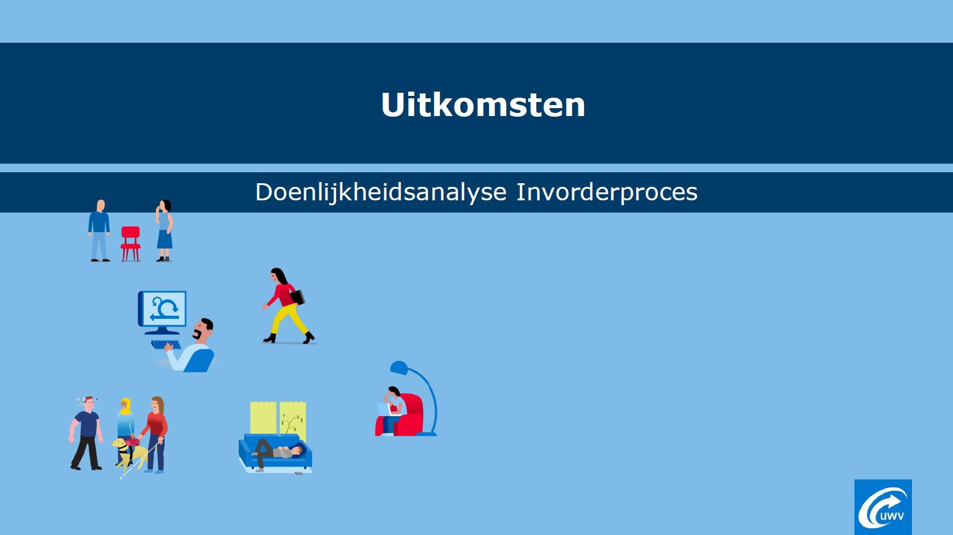

Slide 33
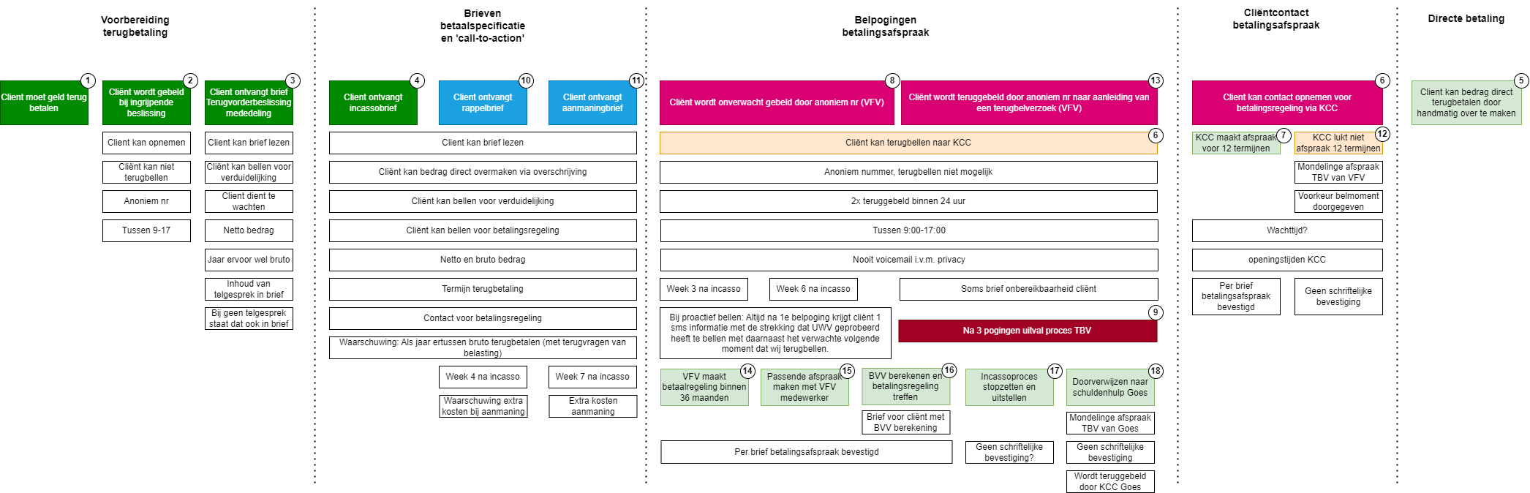
Voorbeeld ‘klantreis’
Het invorderproces vanuit UWV & de cliënt – details per processtap
Notes:
AANPASSEN: iets dieper ingaan op invorderproces
Om de doenvermogenanalyse uit te kunnen voeren is het belangrijk om een ingezoomde klantreis te maken. Hierbij brengen we heel nauwkeurig in kaart wat de client bij elke processtap kan en zou moeten doen. Dit is een voorbeeld vanuit een project dat nu ook loopt over het invorderpoces.
Wanneer clienten een incassobrief hebben ontvangen dan kunnen ze verschillende dingen doen: in één keer betalen, het KCC bellen om een termijnregeling te treffen of op een hoop gooien van dingen die ze later gaan doen.

Slide 34
Categorieën Doenlijkheidsanalyse - Invorderproces
Signalen per onderdeel*
Cliënten moeten gedrag opstarten
n.v.t.
n.v.t.
Cliënten moeten het proces begrijpen
Cliënten moeten hun gedrag volhouden
Cliënten en/of UWV kunnen fouten maken
Sommige cliënten passen niet goed in de standaardprocedure
Cliënten kunnen te maken hebben met stress
Totaal:
7
10
7
* = houdt rekening met doenvermogen, = mogelijk ondersteuning nodig, = aandachtspunt voor verbetering
Notes:
We hanteren een kleuren systeem per factor:

Slide 35


Doenvermogen op persoonlijk niveau
Proces AVB/DVB
Notes:
Uitvragen bij team.

Slide 36
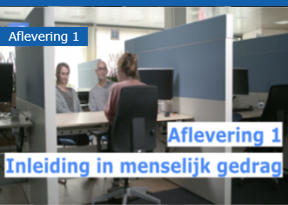
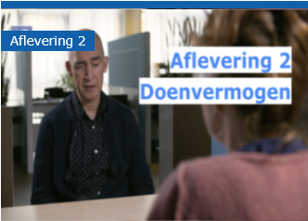
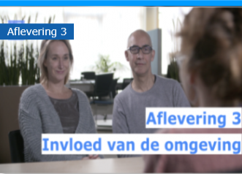
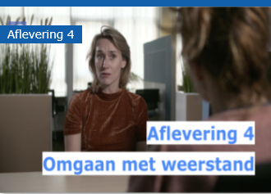
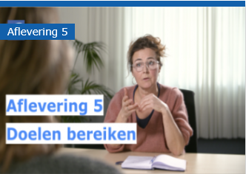
Doenvermogen bij cliëntcontact
Clientcontact
Notes:
We hebben een training gedragsbeinvloeding ontwikkeld en één van de modules daarvan is Doenvermogen

Slide 37
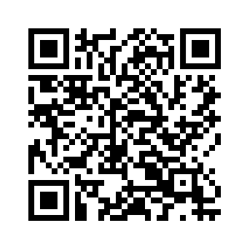
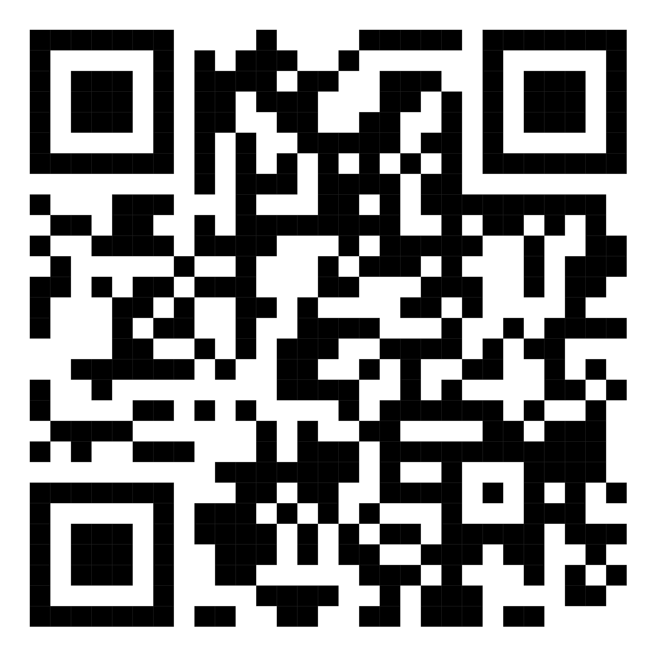
De Kwaliteitseis Doenvermogen in het Beleidskompas
Rapport over de toepassing van doenvermogen bij UWV

